Slide 1
EXTRAÇÃO AUTOMÁTICA DE APP_{S} DE FAIXA MARGINAL DE CURSOS D’ÁGUA E AO REDOR DE NASCENTES

Slide 2
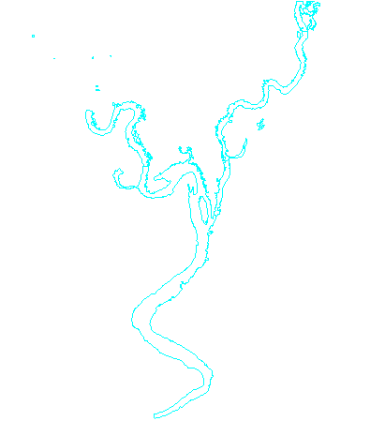
Extração de APPs em cursos d’água representados por polígonos

Slide 3
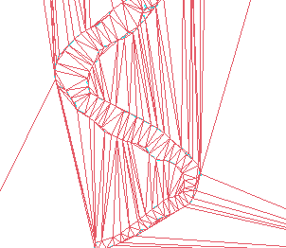
Extração de APPs em cursos d’água representados por polígonos

Slide 4
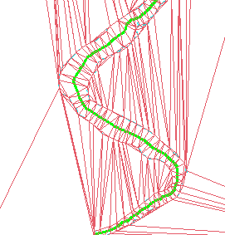
Extração de APPs em cursos d’água representados por polígonos

Slide 5
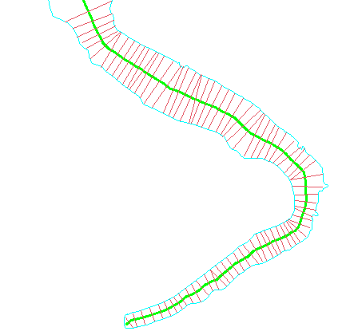
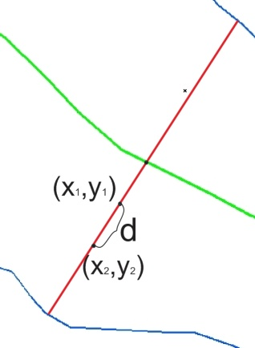
Extração de APPs em cursos d’água representados por polígonos

Slide 6

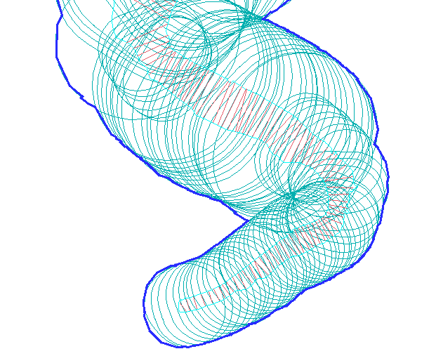
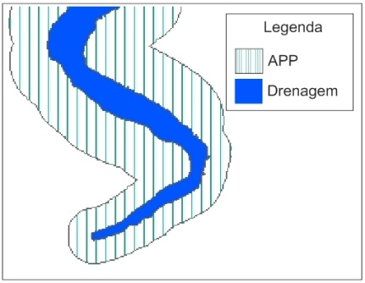
Extração de APPs em cursos d’água representados por polígonos

Slide 7
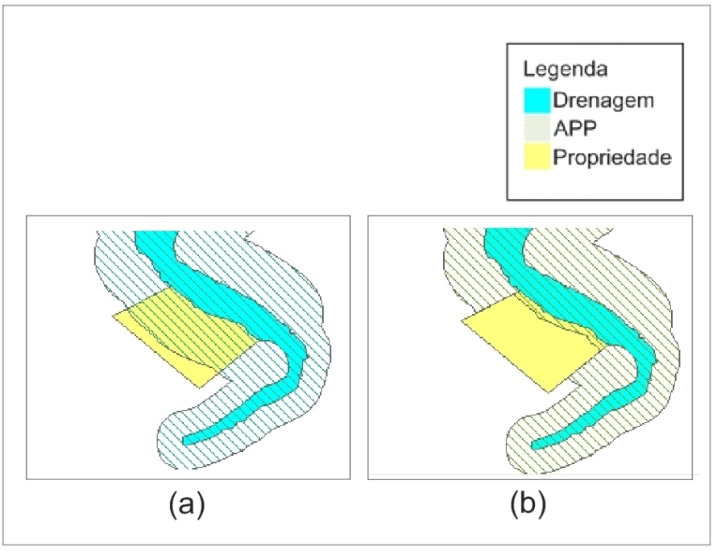
Extração de APPs em cursos d’água representados por polígonos
Ajuste das APPs em função do parâmetro tamanho da propriedade.

Slide 8
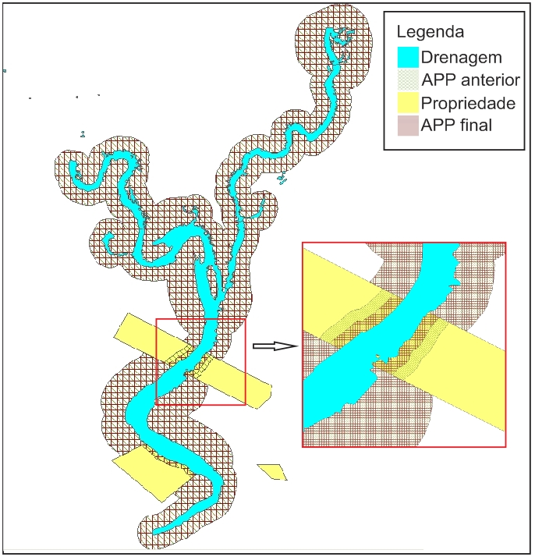
Extração de APPs em cursos d’água representados por polígonos
Representação da APP em função da subtração da área de estrada que corta a propriedade

Slide 9
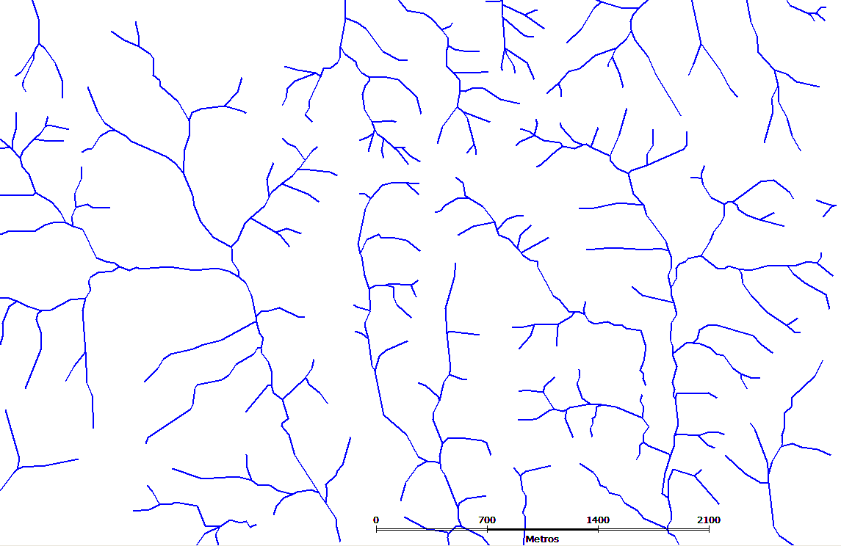
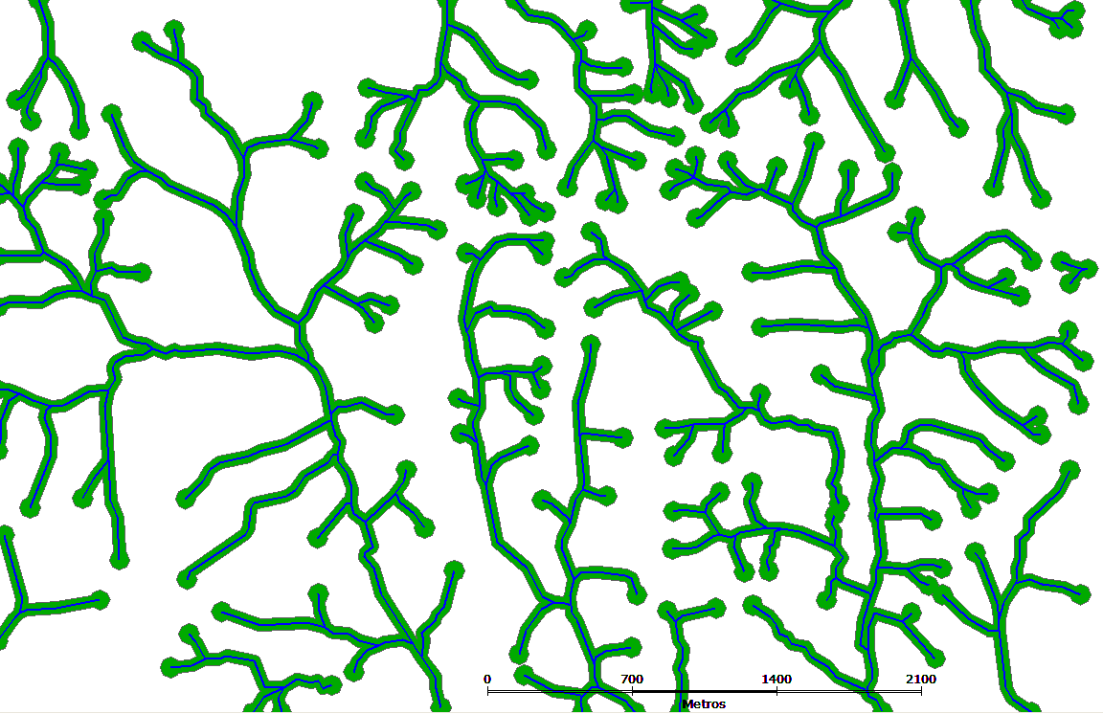
Extração de APPs em cursos d’água e Nascentes representados por linhas simples

